Slide 1
WORKSHOP de ANGULAR 8
Por Ing. Jeffrey Cortés 2020.01

Slide 2
COntenido
Generalidades
Historia (Creador, problema que solucionó, evolución, estado actual en los rankings mundiales)
Arquitectura y Elementos del Framework
Soporte a navegadores
Patrones de diseño implementados en el framework
Referencia de comandos de la CLI
Creando el proyecto o modulo raíz (root module)
Espacio de trabajo y estructura de archivos
Instalación y configuración de Jest para pruebas unitarias
Configuración de TypeScript
Breve Repaso de Typescript
Arquitectura Base y Fundamentos Básicos
Módulos y Modularidad Angular
Introducción a módulos (Que es un módulo y estructura base, partes de un módulo (metadata))
Módulos de uso frecuente y restricciones
Tipos de módulos
Desarrollo de aplicaciones modulares (rootModule y features modules, relación con componentes)

Slide 3
COntenido
Arquitectura Base y Fundamentos Básicos
Componentes
Introducción y primer componente
Metadata
Plantillas y vistas
Syntaxis de plantilla
Enlace de datos (Data binding)
Directivas
Pipes
Ganchos de ciclo de vida y secuencia
Servicios
Introducción y primer servicio
Tipos de servicio
Comunicación entre componentes

Slide 4
COntenido
Arquitectura Base y Fundamentos Básicos
Formularios
Introducción
Formularios reactivos
Formularios de plantilla
Validación de formularios
Formularios dinámicos
Integración de features módulos y modulo raíz

Slide 5
Historia y evoluación
Creador
problema que solucionó evolución
estado actual en los rankings

Slide 6

creador
AngularJS comenzó a ser desarrollado en 2009 por Miško Hevery. Originalmente era un servicio de almacenamiento online de archivos JSON donde el cobro dependía del peso en megabytes de cada archivo. Tiempo después abandonó el proyecto y re lanzó angular como un proyecto open-source.

Slide 7
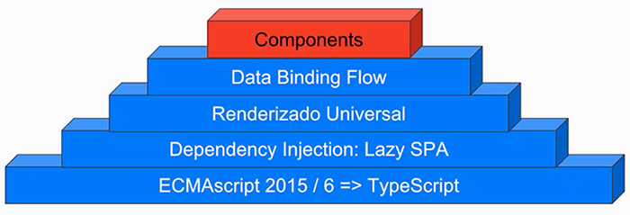
Problema que solucionó
- Modularidad: Para desarrollar una nueva funcionalidad esta se empaqueta en un módulo, produciendo un núcleo más ligero y más rápido.
- Compatibilidad: Es compatible con los navegadores más modernos y recientes y, también es compatible con navegadores antiguos.
- Desarrollo Móvil: El desarrollo de aplicaciones de escritorio es mucho más fácil cuando primero se manejan los problemas de rendimiento en el desarrollo móvil.
- TypeScript como lenguaje de programación que esencialmente añade tipado estático y objetos basados en clases.

Slide 8
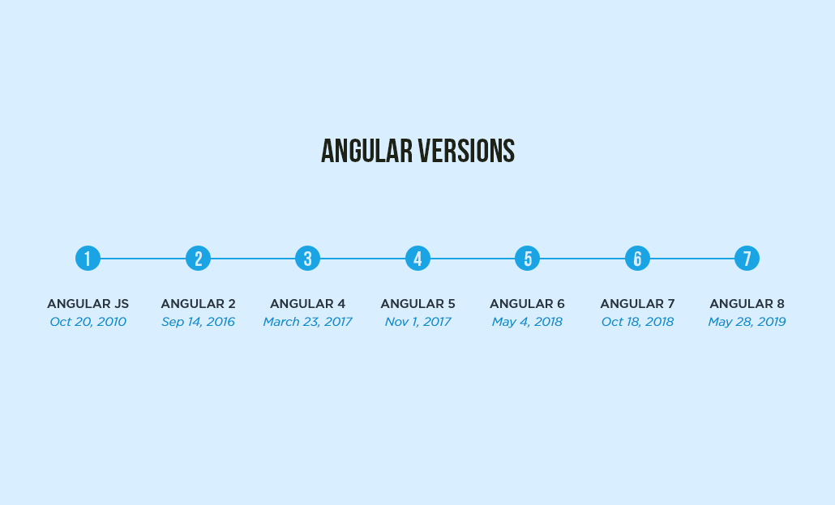
Evolución en el tiempo

Slide 9
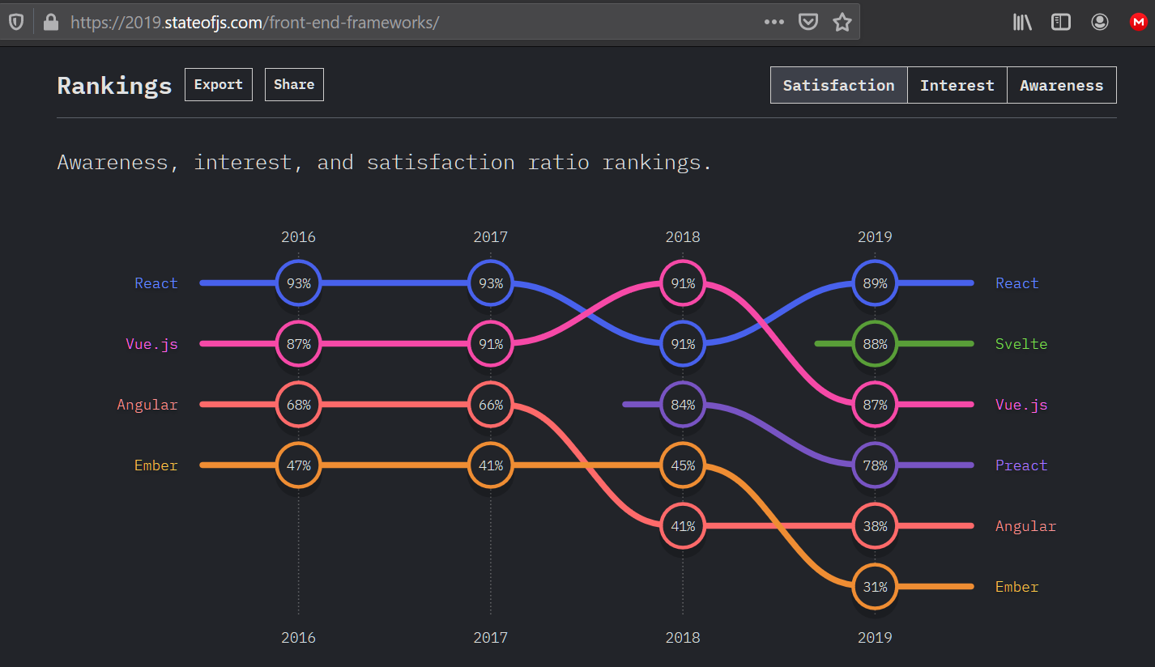
Ranking de frameworks js
Fuente: https://2019.stateofjs.com/front-end-frameworks/

Slide 10
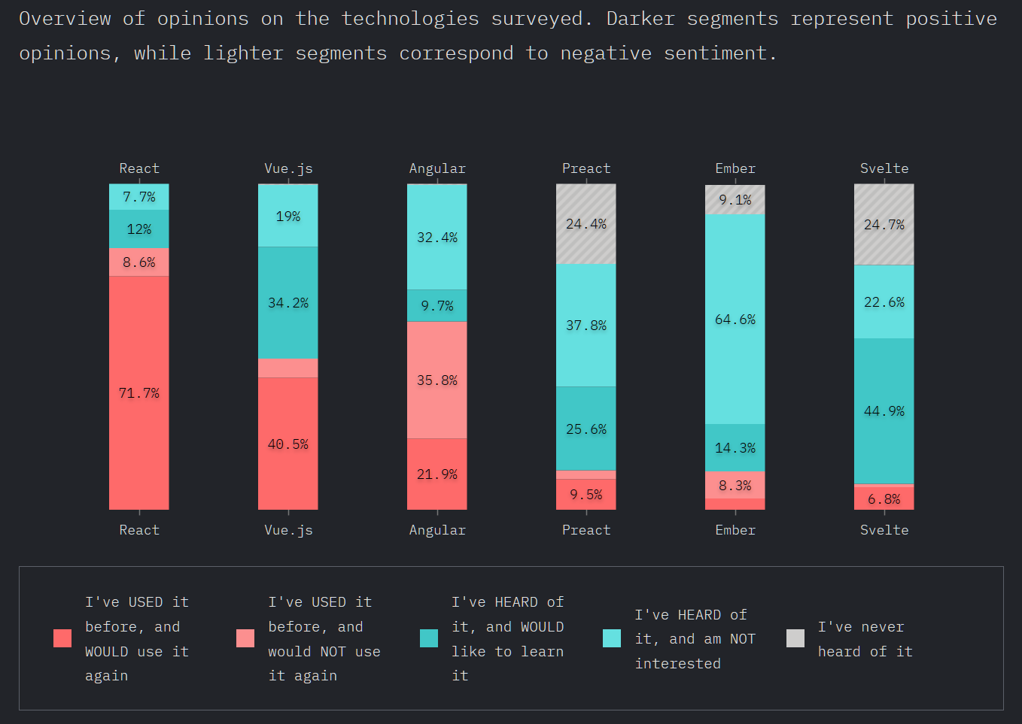
comparativo de frameworks js

Slide 11
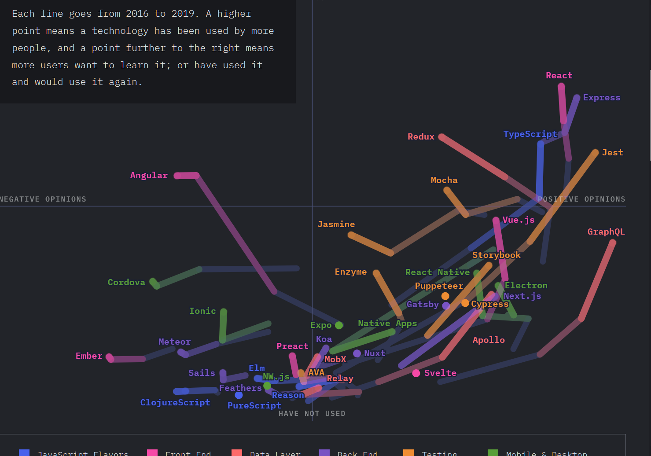
Cuadrante

Slide 12
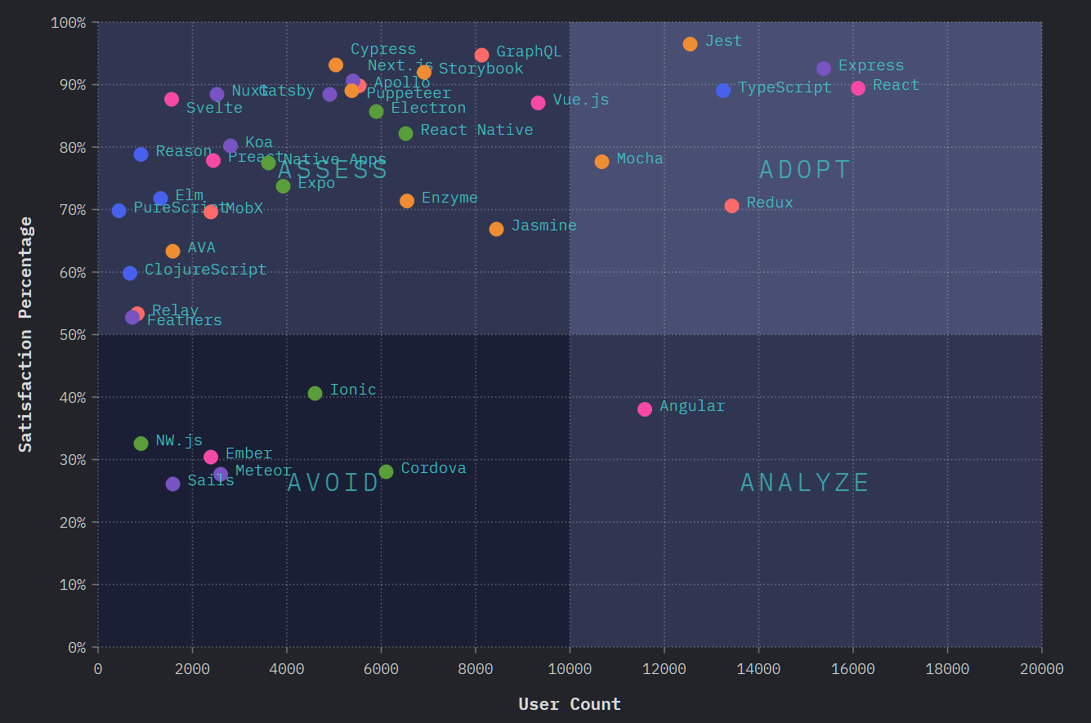
Cudrante de percepción de satisfacción

Slide 13
Arquitectura y elementos del framework
Arquitectura BASE Y ELEMENTOS
Soporte a navegadores
Patrones de diseño implementados
Referencia de comandos de la CLI
Espacio de trabajo Y ESTRUCTURA de archivos

Slide 14
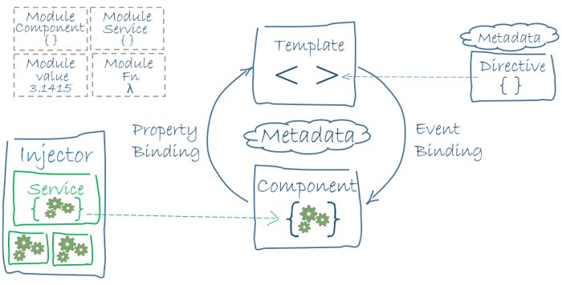
Arquitectura BASE Y ELEMENTOS

Slide 15
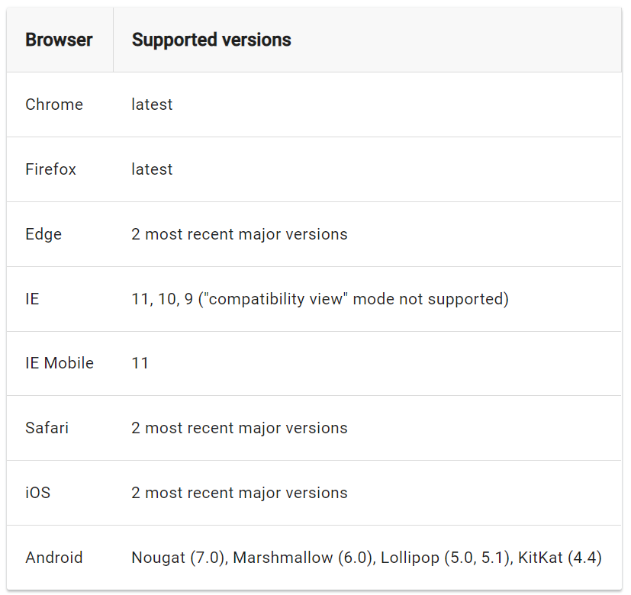
Soporte a navegadores
Tipos de carga diferencial:
- La sintaxis ES2015 aprovecha el soporte incorporado en los navegadores modernos, envía menos rellenos de polyfills y da como resultado un tamaño de paquete más pequeño.
- La antigua sintaxis de ES5, junto con todos los polyfills necesarios. Esto da como resultado un tamaño de paquete más grande, pero admite navegadores más antiguos.

Slide 16
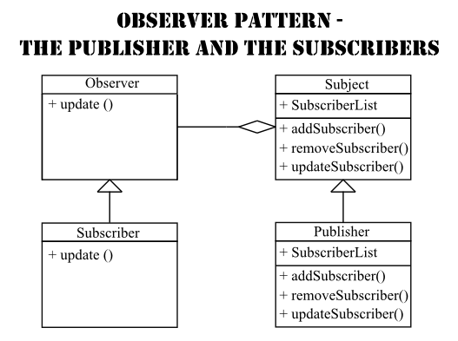
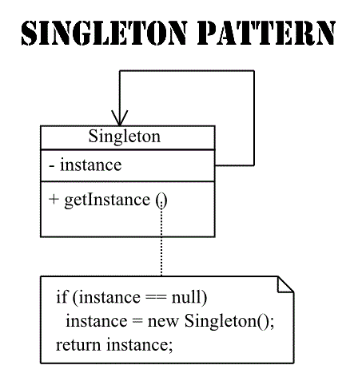
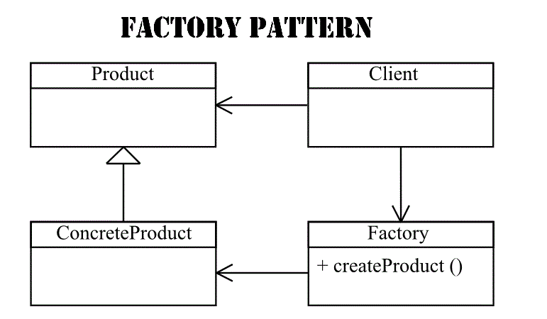
Patrones de diseño implementados en el framework

Slide 17
Referencia de comandos de la CLI
COMANDO | ALIAS | DESCRIPCION
add |  | Agrega soporte para una biblioteca externa a su proyecto.
analytics |  | Configura la recopilación de métricas de uso de CLI angular. Ver https://v8.angular.io/cli/usage-analytics-gathering.
build | b | Compila una aplicación angular en un directorio de salida llamado dist / en la ruta de salida dada. Debe ejecutarse desde un directorio de espacio de trabajo.
config |  | Recupera o establece valores de configuración angular en el archivo angular.json para el espacio de trabajo.
generate | g | Genera y / o modifica archivos basados en un esquema.
new | n | Crea un nuevo espacio de trabajo y una aplicación angular inicial.
run |  | Ejecuta un objetivo de Arquitectura con una configuración de generador personalizada opcional definida en su proyecto.
serve | s | Construye y sirve su aplicación, reconstruyéndose en los cambios de archivos.
test | t | Ejecuta pruebas unitarias en un proyecto.
version | v | Salidas versión CLI angular.

Slide 18
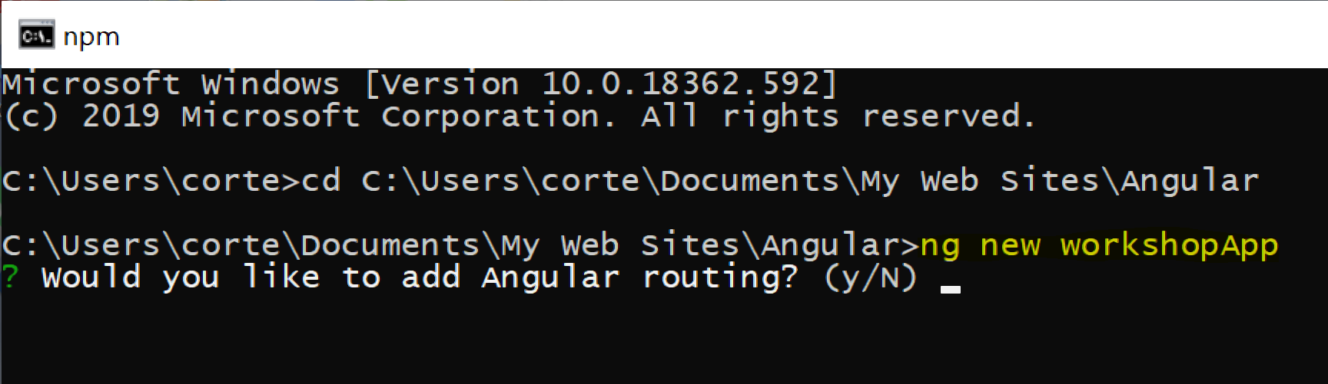
CreanDO nuevo proyecto O MODULO RAÍZ

Slide 19
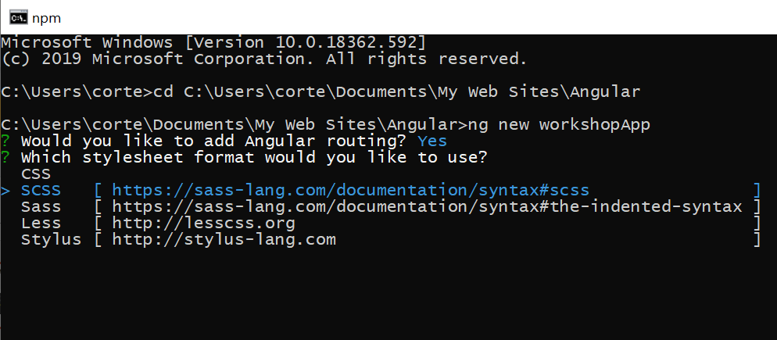
CreanDO nuevo proyecto O MODULO RAÍZ

Slide 20
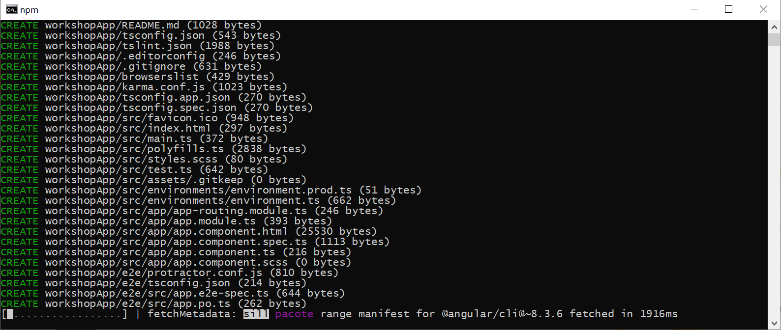
CreanDO nuevo proyecto O MODULO RAÍZ

Slide 21
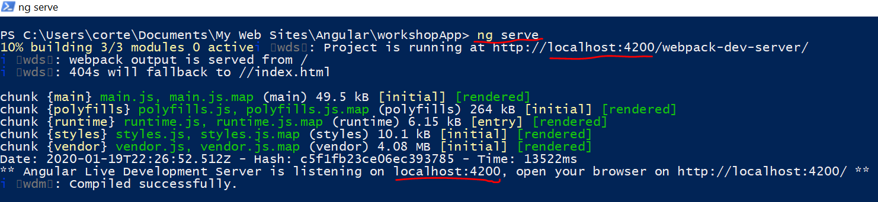
CreanDO nuevo proyecto O MODULO RAÍZ
cd workshop
ng serve

Slide 22
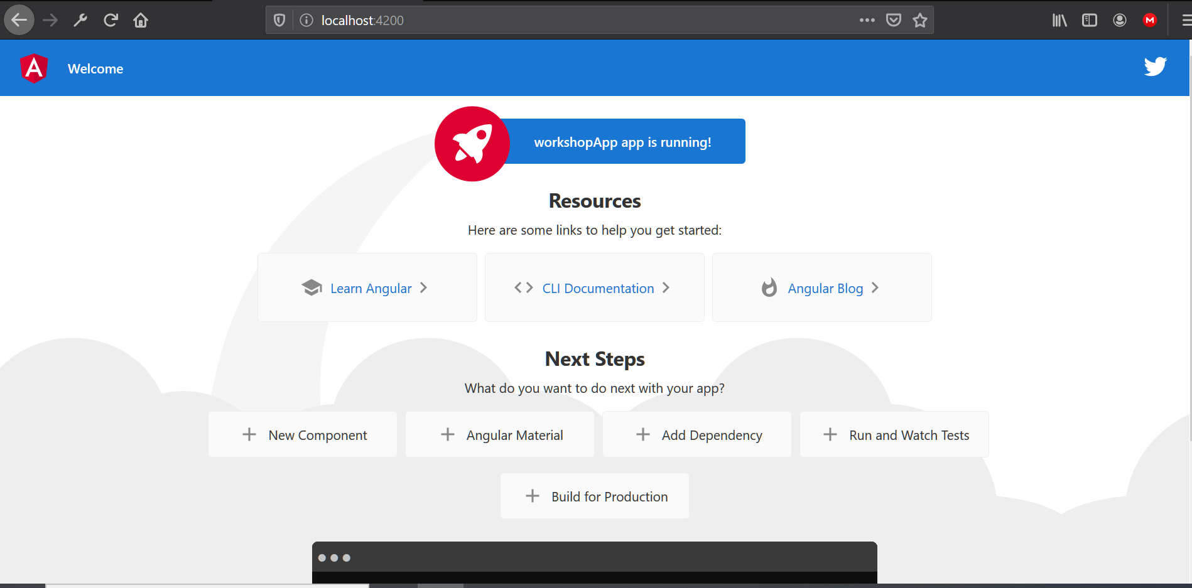
CreanDO nuevo proyecto O MODULO RAÍZ

Slide 23
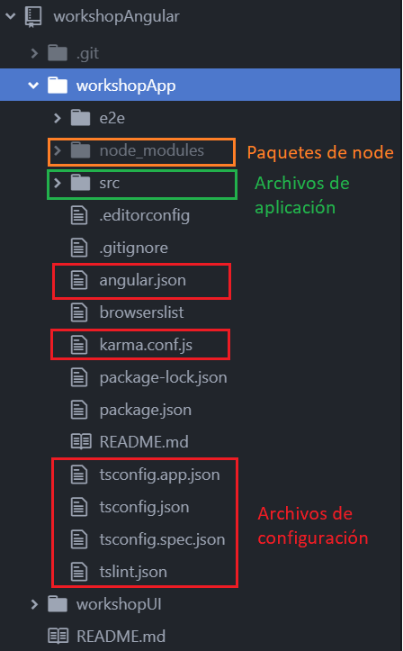
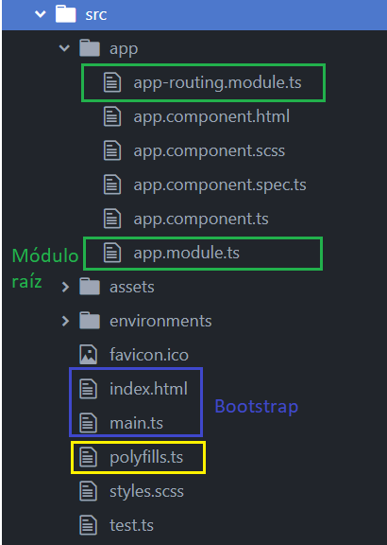
Espacio de trabajo Y ESTRUCTURA de archivos

Slide 24
framework de testing js
Instalación y configuración de jest

Slide 25
Instalar jest en el proyecto
1. Para remover karma y sus dependencias del proyecto se deben ejecutar los siguientes cmds:
npm remove karma karma-chrome-launcher
karma-coverage-istanbul-reporter
karma-Jasmine
karma-jasmine-html-reporter
@types/jasmine @types/jasminewd2 jasmine-core jasmine-spec-reporter protractor
del karma.conf.js src\test.ts

Slide 26
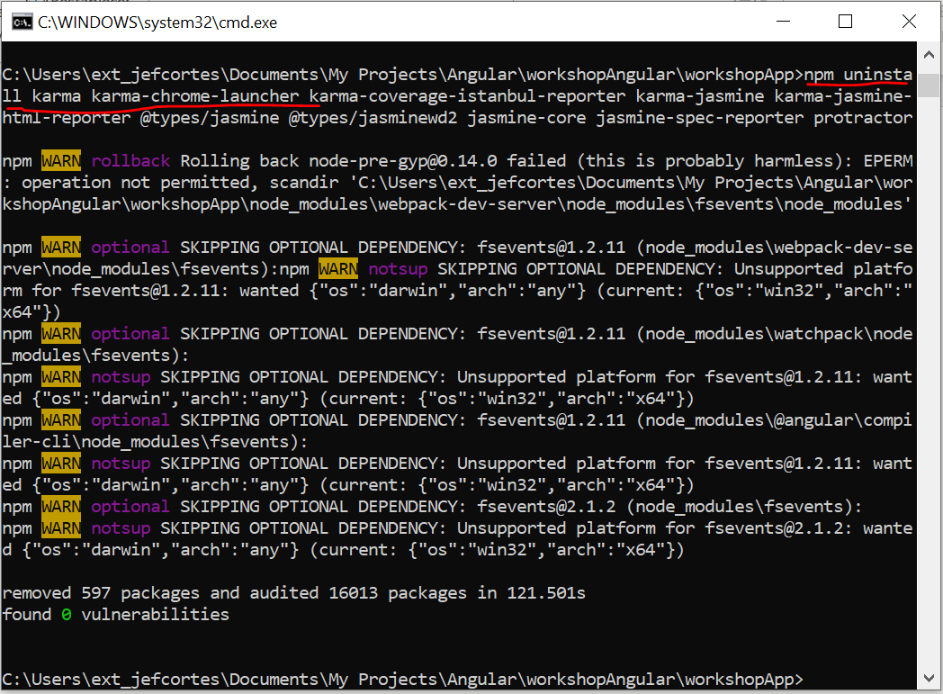
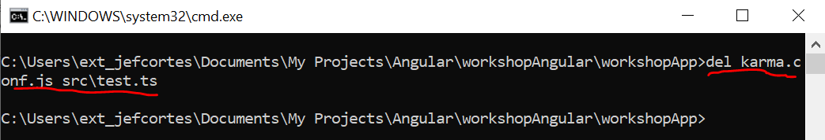
Instalar jest en el proyecto

Slide 27
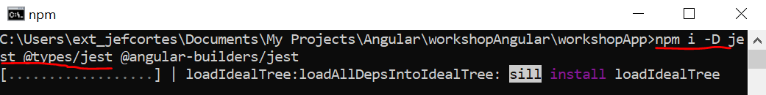
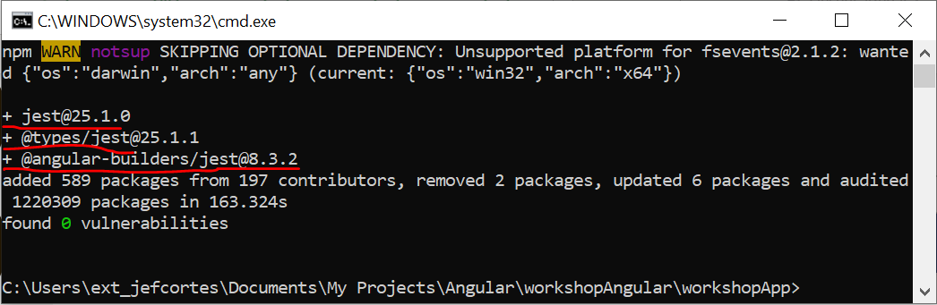
Instalar jest en el proyecto
2. Para instalar jest y sus tipos, se debe ejecutar el siguientes comando:
npm i -D jest @types/jest @angular-builders/jest

Slide 28
Configuración de jest
3. En el archivo tsconfig.spec.json:
- Reemplace jasmine en el array de tipos (types) por jest
Remueva test.ts del array de archivos (files array)
4. En el archivo angular.json, cambiar @angular-devkit/build-angular:karma por @angular-builders/jest:run en el key test como se muestra a continuación: "test": { "builder": "@angular-builders/jest:run“ }
5. En el archivo package.json cambiar ng test por jest en el key test

Slide 29
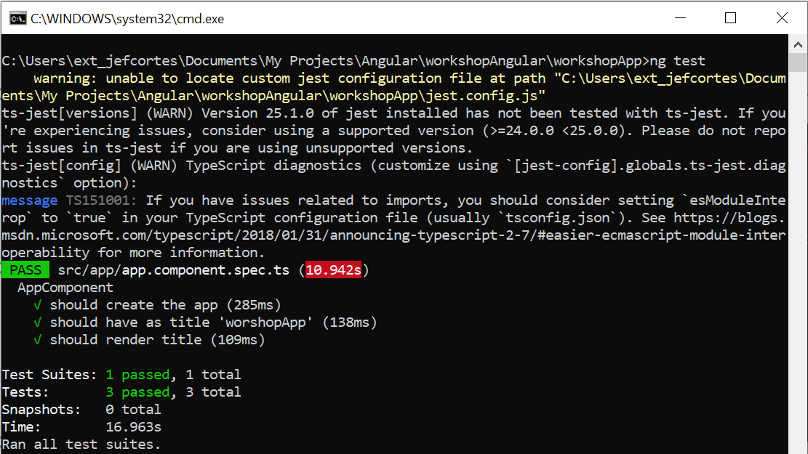
Probar jest con NG TEST

Slide 30
Typescript
Configuració en angular
Breve repaso de conceptos

Slide 31
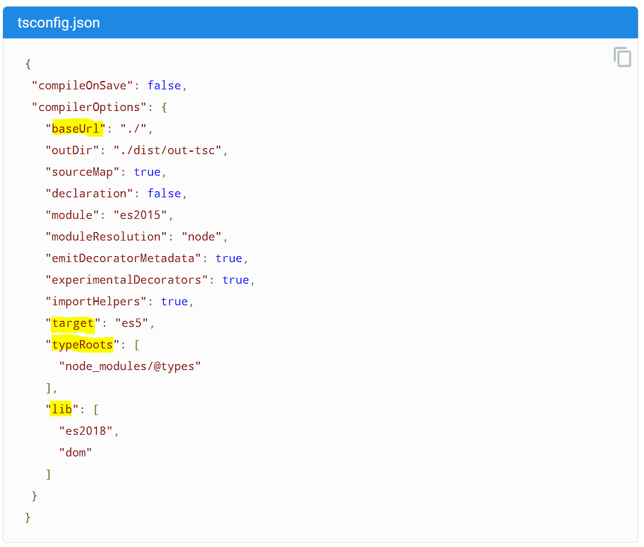
Configuración de typescript

Slide 32
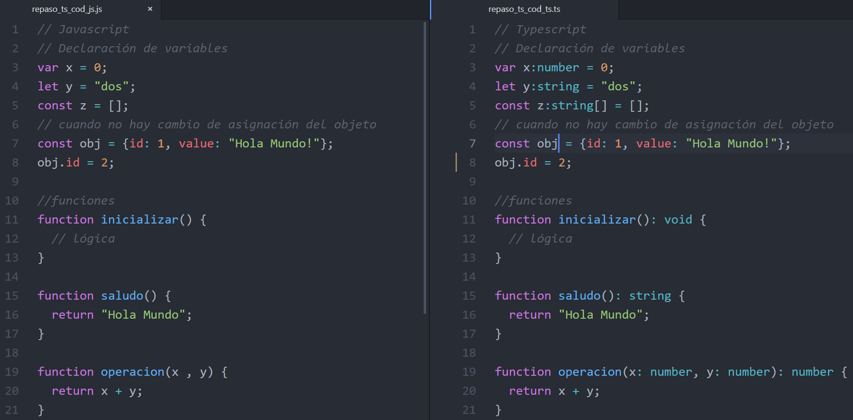
Repaso – comparativo js y ts

Slide 33
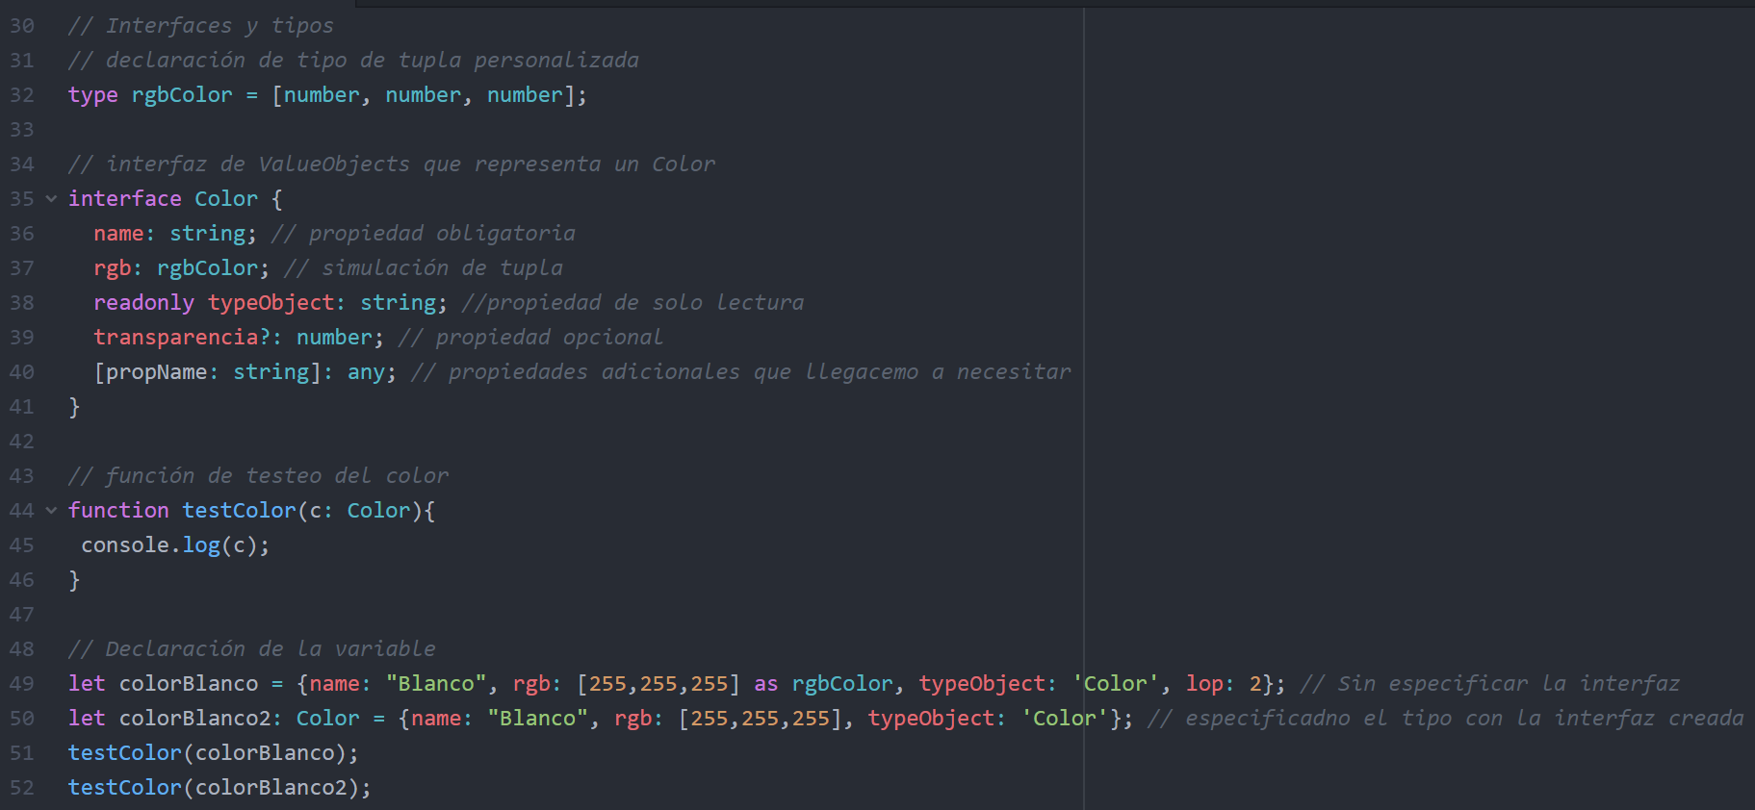
repaso – interfaces y tipos

Slide 34
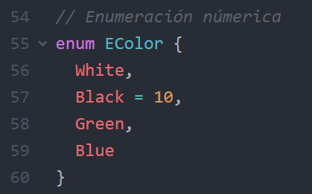
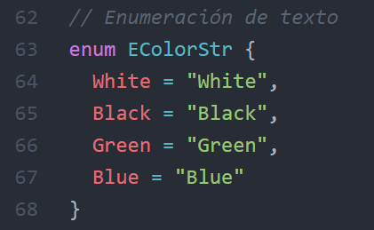
Repaso - enumeraciones

Slide 35
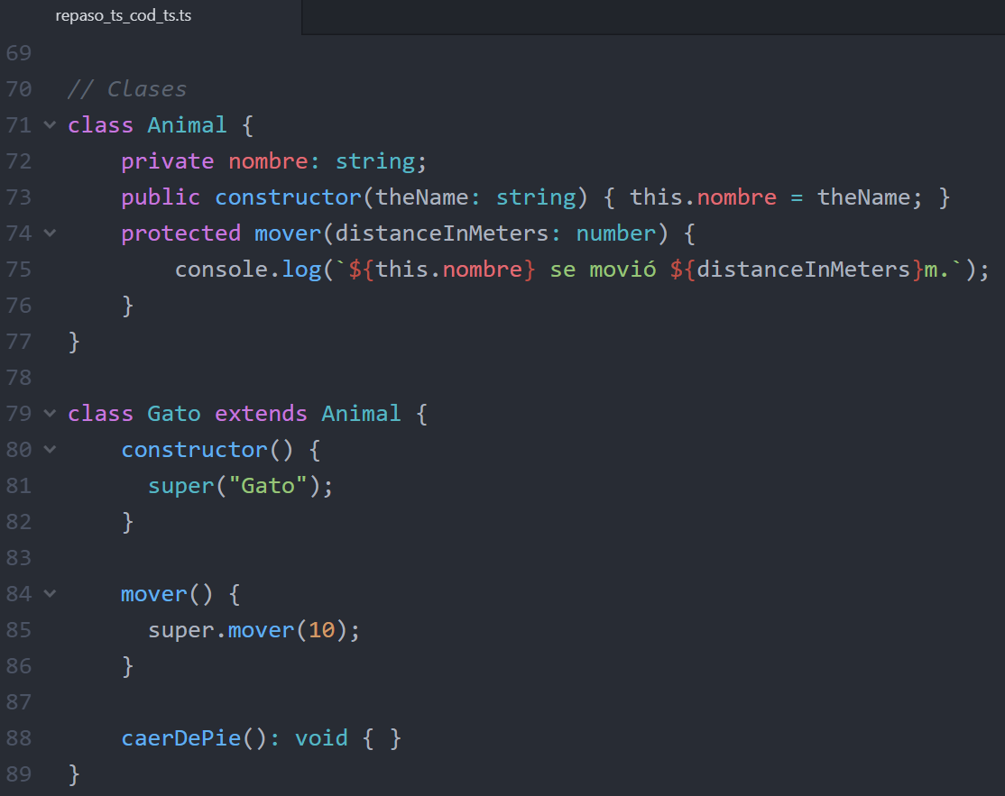
Repaso - Clases

Slide 36
Módulos y modularidad en angular
Introducción
Módulos de uso frecuente
Apss modulares

Slide 37
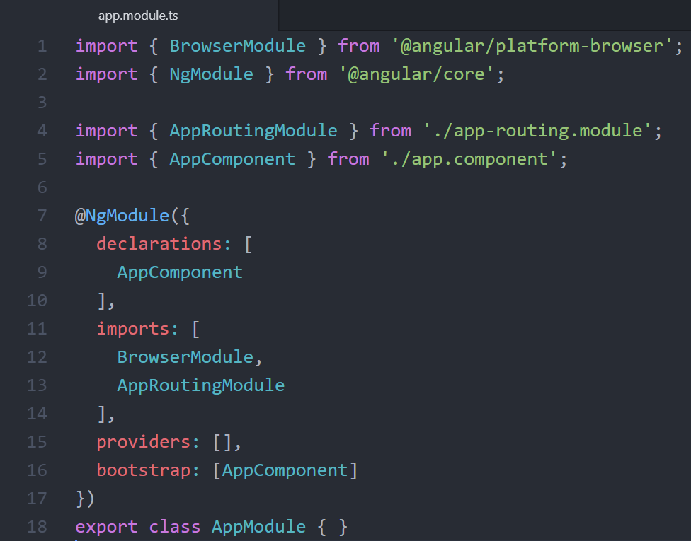
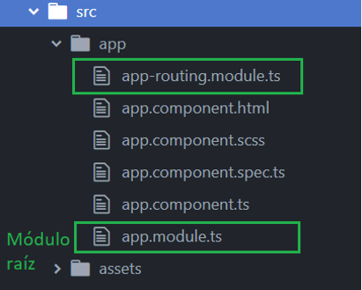
INTRODUCCIÓN
Qué es un módulo?
Un dominio de aplicación o flujo de trabajo.
Un contenedor de elementos cohesionados bajo un mismo contexto.
Un orquestador de dependencias, componentes, directivas, servicios, etc.
Es un componente de entrada (entryComponent)
Estructura base

Slide 38
Partes de un módulo
El decorador @NgModule:
Identifica AppModule como una clase NgModule
Toma un objeto de metadatos que le dice a Angular cómo compilar e iniciar la aplicación.
La Metada de un módulo se compone de las siguientes matrices:
Declaraciones: Aquí se agregan los declarables de la aplicación: componentes, pipes y directivas. Por defecto se crea un componente raíz llamado AppComponent.
Importaciones: Le dice a Angular sobre otros NgModules que este módulo en particular necesita para funcionar correctamente.
Proveedores: Es en donde se enumeran los servicios que necesita la aplicación y que estarán disponibles para el resto de elementos. Puede ampliarlos cuando utilice módulos de características y carga diferida (Lazy Loading).
Bootstrap: En esta matriz se especifica el componente raíz que Angular crea e inserta en la página web de host index.html. Generalmente solo se necesita un componente raíz.

Slide 39
MODULOS DE USO FRECUENTE
Los siguientes son módulos angulares de uso frecuente con ejemplos de algunas de las cosas que contienen:
NgModule | Importarlo desde | ¿Para que usarlo?
BrowserModule | @angular/platform-browser | Cuando quieras ejecutar tu aplicación en un navegador
CommonModule | @angular/common | Cuando quieras usar NgIf, NgFor
FormsModule | @angular/forms | Cuando desee crear formularios basados en plantillas (incluye NgModel)
ReactiveFormsModule | @angular/forms | Cuando quieres construir formas reactivas
RouterModule | @angular/router | Cuando desee usar RouterLink, .forRoot(), and .forChild()
HttpClientModule | @angular/common/http | Cuando quieres interactuar con un servidor

Slide 40
Restricciones
BrowserModule importa CommonModule y, además, reexporta CommonModule haciendo que todas sus directivas estén disponibles para cualquier módulo que importe BrowserModule.
Para las aplicaciones que se ejecutan en el navegador, importe BrowserModule en el AppModule raíz porque proporciona servicios que son esenciales para iniciar y ejecutar una aplicación de navegador. Los proveedores de BrowserModule son para toda la aplicación, por lo que solo debe estar en el módulo raíz, no en los módulos de funciones. Los módulos de características solo necesitan las directivas comunes en CommonModule; no necesitan reinstalar proveedores de toda la aplicación.
Si importa BrowserModule en un módulo de funciones con carga lenta, Angular devuelve un error que le indica que use CommonModule en su lugar.

Slide 41
Typos de módulos
Hay cinco categorías generales de módulos de características que tienden a caer en los siguientes grupos:
Módulos de funciones de dominio.
Módulos de funciones enrutados.
Módulos de enrutamiento.
Módulos de funciones de servicio.
Módulos de funciones de widgets.
Fuente: https://angular.io/guide/module-types

Slide 42
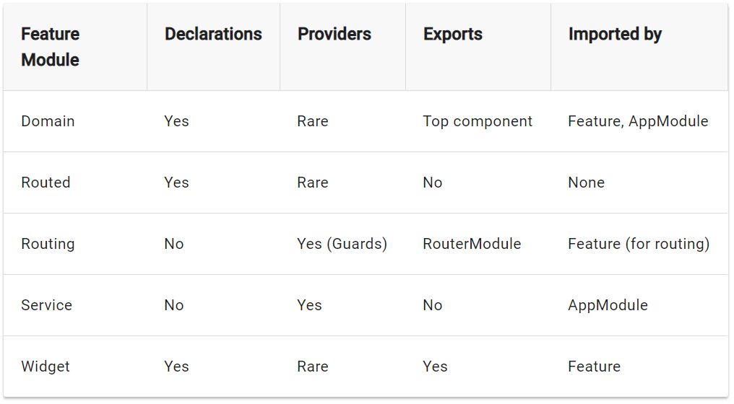
Typos de módulos

Slide 43
Desarrollo de aplicaciones modulares
Feature Modules
Un módulo de características o funciones, ofrece un conjunto coherente de funcionalidades centradas en una aplicación específica, como un flujo de trabajo de usuario, enrutamiento o formularios.
Adicional, los módulos de características ayudan a dividir la aplicación en áreas o dominios de aplicación enfocados y, a su vez, estos colaboran con el módulo raíz y con otros módulos a través de los servicios que proporciona, los componentes, directivas y canalizaciones que comparte.
Crear un módulo de características
Se debe ejecutar el siguiente comando (se expone en su versión completa y resumida)
ng generate module Shared
ng g m Shared
Sin embargo se recomienda crear los módulos en una carpeta contenedora de la siguiente forma:
ng g m Modulos/Shared
En dónde “Modulos/” es un nombre de ejemplo, es decir, se puede usar el nombre de prefeferencia.

Slide 44
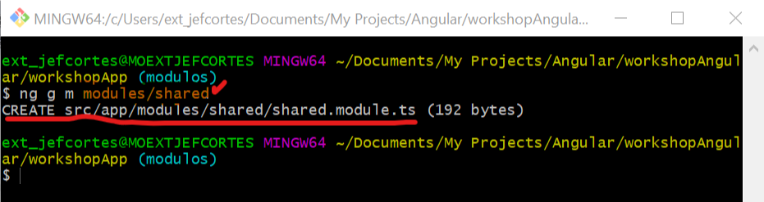
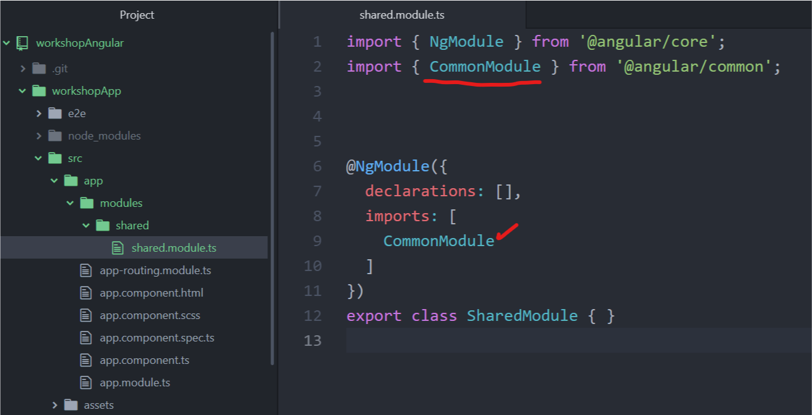
Agregar un módulo al proyecto

Slide 45
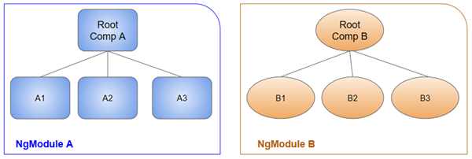
Relación con componentes
Los NgModules proporcionan un contexto de compilación para sus componentes y, los componentes que pertenecen a un NgModule comparten un contexto de compilación. Esto se puede entender a partir de la siguiente ilustración:
Fuente: https://angular.io/guide/architecture-modules
En la imagen, módulo A y B tienen su propio árbol de declarativos: componentes, directivas y tuberías (pipes) y por ende, su propio contexto.

Slide 46
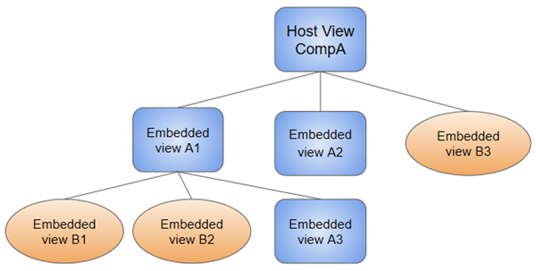
Relación con componentes
Un componente y su plantilla juntos definen una vista. Un componente puede contener una jerarquía de vistas, que le permite definir áreas arbitrariamente complejas de la pantalla que se pueden crear, modificar y destruir como una unidad. Una jerarquía de vistas puede mezclar vistas definidas en componentes que pertenecen a diferentes NgModules.
Fuente: https://angular.io/guide/architecture-modules

Slide 47
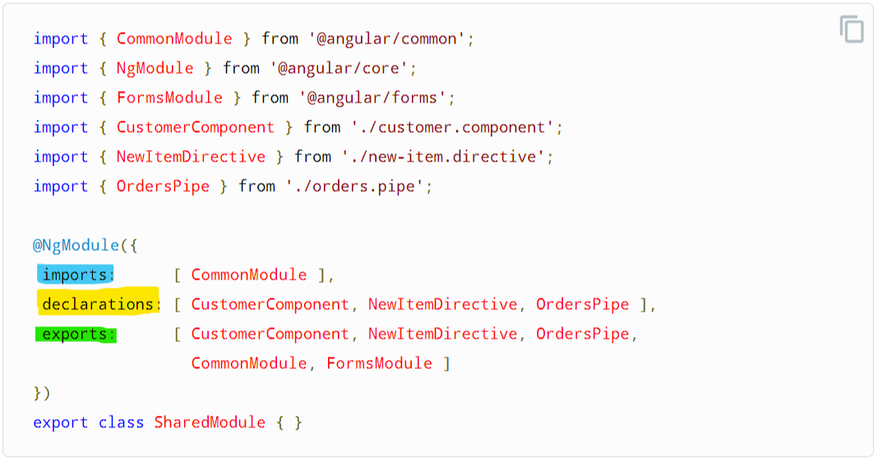
Exportando elementos de un modulo
Fuente: https://angular.io/guide/sharing-ngmodules

Slide 48
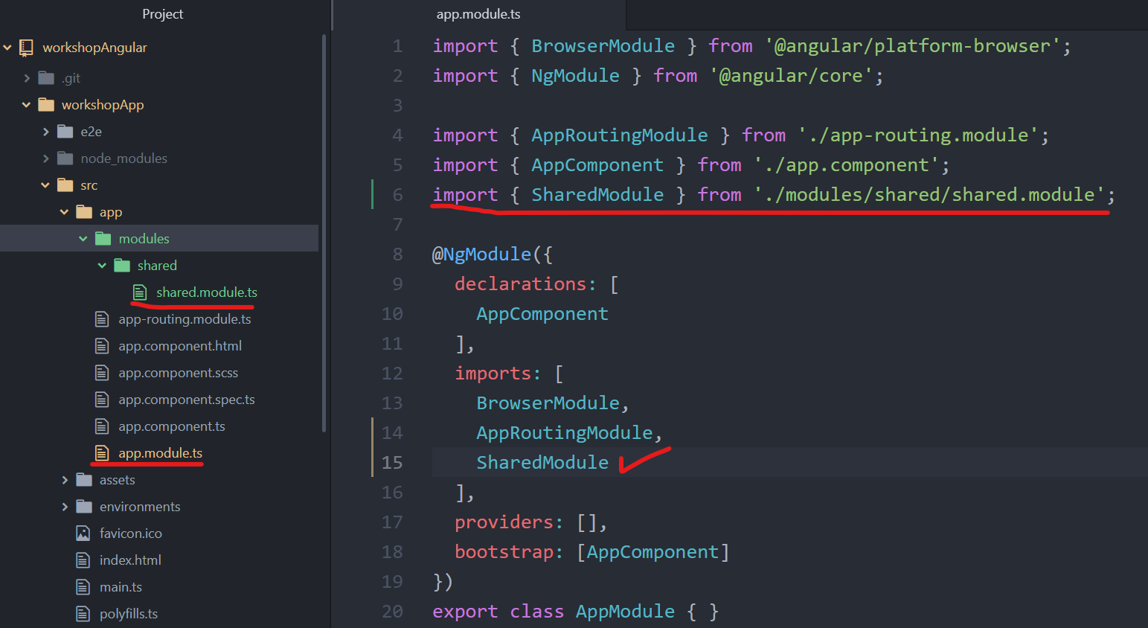
Feautures modules y root module
Para incorporar el módulo de características (feauture module) en su aplicación, debe importarlo al módulo raíz (app.module.ts) y agregarlo a la matriz de importaciones:

Slide 49
componentes
Introducción
Conceptos base

Slide 50
INTRODUCCIÓN
Un componente web es un paquete de diferentes tecnologías que permite crear elementos personalizados y reutilizables en uno o varios proyectos. Se caracteriza principalmente por 3 tecnologías html y javascript modernas:
Custom elements (elementos personalizados): Un conjunto de APIs de JavaScript que permiten definir elementos personalizados y su comportamiento, que entonces puede ser utilizado como se deseé en la interfaz del usuario.
Shadow DOM: Un conjunto de APIs de JavaScript para fijar un árbol DOM "sombra" encapsulado a un elemento — que es renderizado por separado del documento DOM principal — y controlando funcionalidad asociada. De esta forma, se pueden mantener características de un elemento en privado, así puede tener el estilo y los scripts sin miedo de colisiones con otras partes del documento.
HTML templates (plantillas HTML): Los elementos <template> y <slot> permiten escribir plantillas de marcado que no son desplegadas en la página renderizada. Éstas pueden ser reutilizadas en múltiples ocasiones como base de la estructura de un elemento personalizado.

Slide 51
Crear un componente
Para crear un componente desde la CLI podemos usar diferentes combinaciones como las que se listan a continuación:
Comando | Descripción
ng generate component Login | Crea el componente Login en la carpeta raíz del proyecto app
ng g c components/Login | - Crea la carpeta components dentro de la carpeta raíz app de no existir. - Crea el componente Login dentro de la carpeta components
ng g c shared/Login | Crea el componente Login en la carpeta raíz del módulo shared
ng g c shared/components/Login | - Crea la carpeta components dentro de la carpeta raíz del modulo shared. - Crea el componente Login dentro de la carpeta components

Slide 52
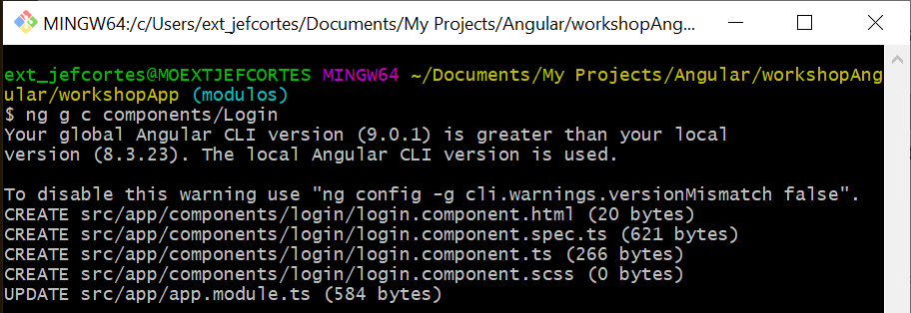
Crear un componente

Slide 53
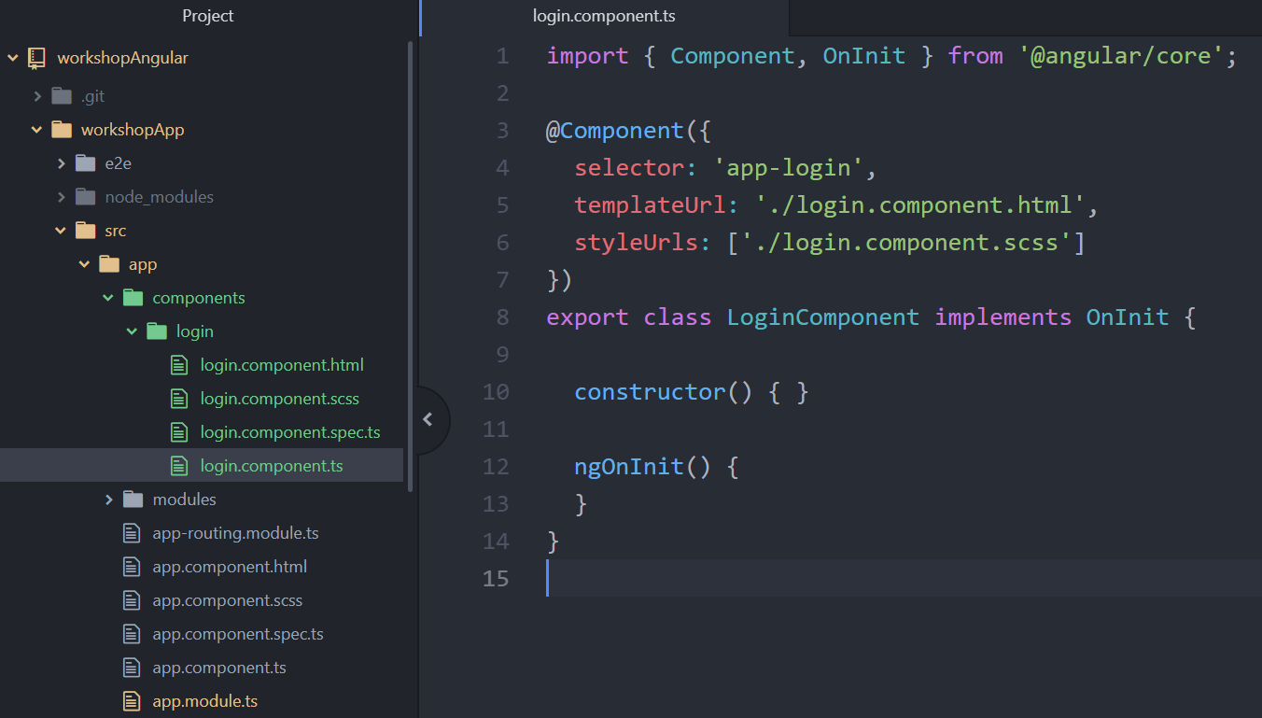
Estructura y metadata

Slide 54
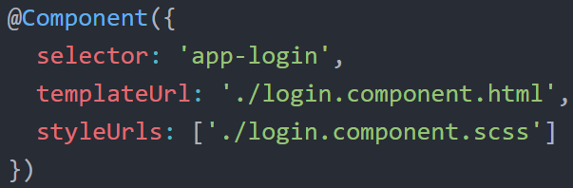
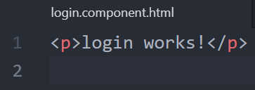
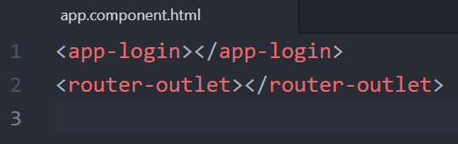
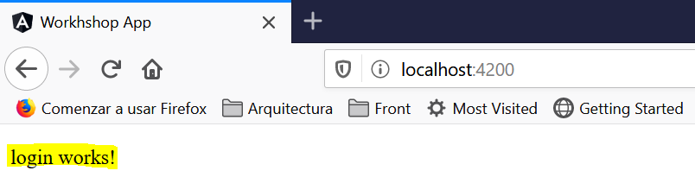
Estructura y metadata

Slide 55
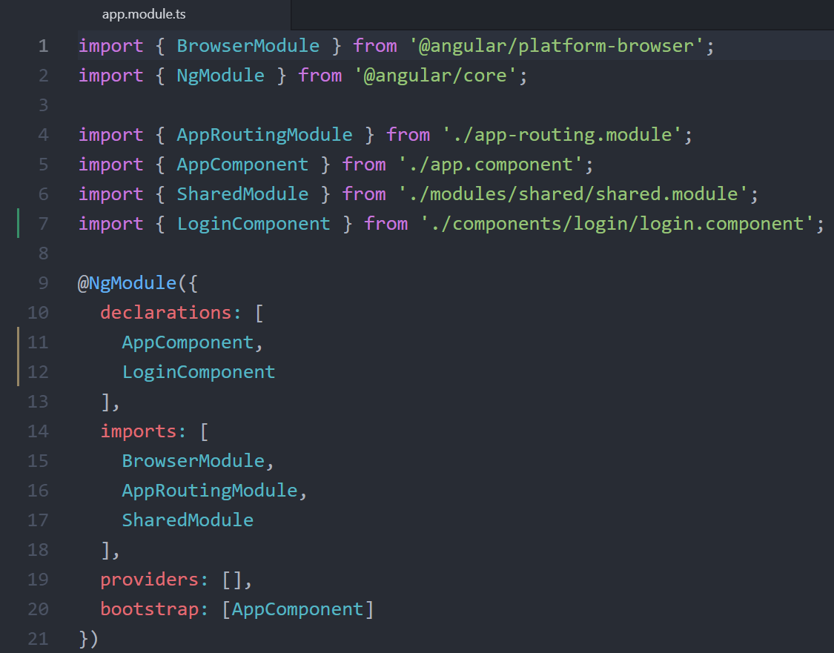
Registro de componente en módulo

Slide 56
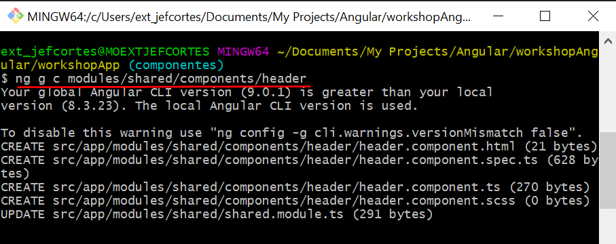
Registro de componente en módulo

Slide 57
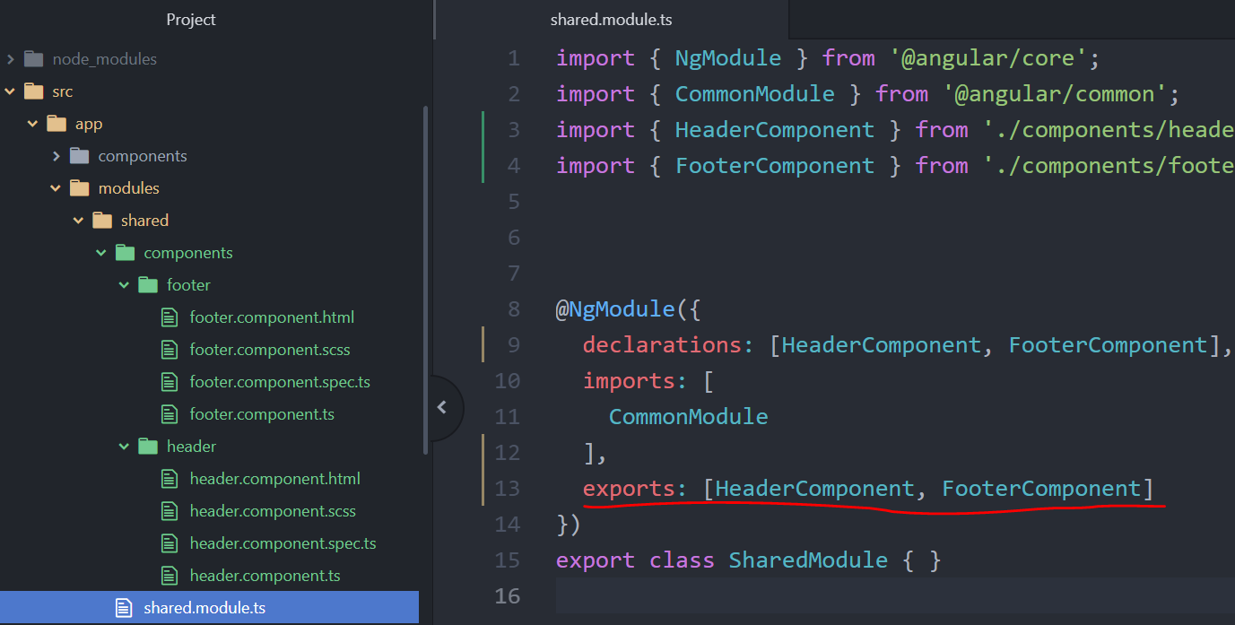
Registro de componente en módulo

Slide 58
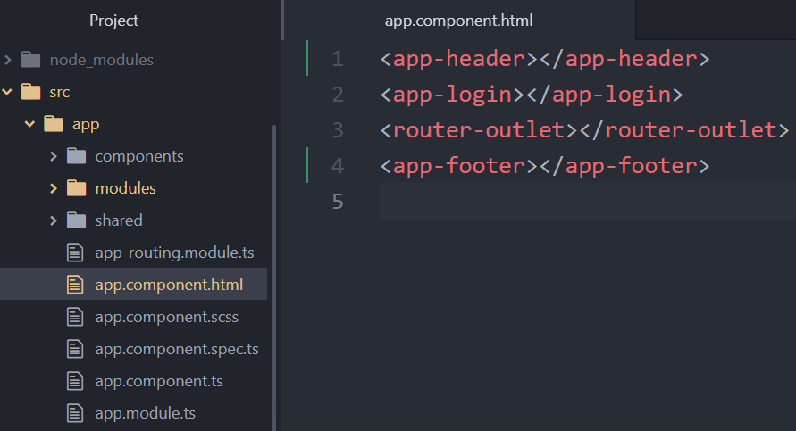
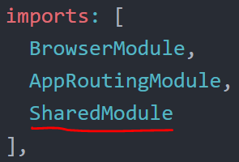
Registro de componente en módulo

Slide 59
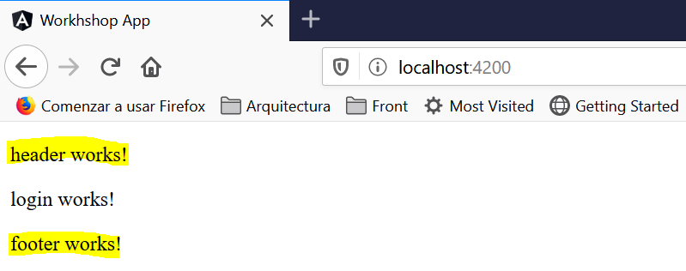
Registro de componente en módulo

Slide 60


Plantillas y vistas
Defina la vista de un componente con su plantilla complementaria. Una plantilla es una forma de HTML que le dice a Angular cómo representar el componente.
Las vistas generalmente se organizan jerárquicamente, lo que le permite modificar o mostrar y ocultar secciones o páginas de IU completas como una unidad. La plantilla asociada inmediatamente con un componente define la vista de host de ese componente. El componente también puede definir una jerarquía de vistas, que contiene vistas incrustadas, alojadas por otros componentes.
Una jerarquía de vistas puede incluir vistas de componentes en el mismo NgModule, pero también puede (y a menudo lo hace) incluir vistas de componentes que están definidos en diferentes NgModules.

Slide 61

Sintaxis de plantilla (template)
La interpolación {{nombrePropiedad}} muestra el valor de una propiedad del componente.
El enlace de propiedad [nombrePropiedad] pasa el valor especificado en la expresión a la propiedad declarada en el componente.
El enlace de evento (nombreEvento) llama al método especificado cuando ocurre el evento.
El enlace de datos bidireccional [(ngModel)]=“nombrePropiedad” (más usado en formularios basados en plantillas) combina el enlace de propiedad y evento en una sola notación.

Slide 62

Sintaxis de plantilla (template)

Slide 63

Sintaxis de plantilla (template)

Slide 64


Sintaxis de plantilla (template)

Slide 65
Sintaxis de plantilla (template)
Las tuberías angulares le permiten declarar transformaciones de valor de visualización en su plantilla HTML. Una clase con el decorador @Pipe define una función que transforma los valores de entrada en valores de salida para mostrar en una vista.
Angular define varias tuberías, como la tubería de fecha y la tubería de moneda; Para obtener una lista completa, consulte la lista API de tuberías. También puede definir nuevas tuberías.
Para especificar una transformación de valor en una plantilla HTML, use el operador de canalización (|).
{{valor_interpolado | pipe_name}}
Puede encadenar tuberías, enviando la salida de una función de tubería para que sea transformada por otra función de tubería. Una tubería también puede tomar argumentos que controlan cómo realiza su transformación. Por ejemplo, puede pasar el formato deseado a la tubería de fecha.

Slide 66
Sintaxis de plantilla (template)
Las plantillas angulares son dinámicas. Cuando Angular los procesa, transforma el DOM de acuerdo con las instrucciones dadas por las directivas. Una directiva es una clase con un decorador @Directive ().
Un componente es técnicamente una directiva. Sin embargo, los componentes son tan distintivos y centrales para las aplicaciones de Angular que Angular define el decorador @Component (), que extiende el decorador @Directive () con características orientadas a plantillas.
Además de los componentes, hay otros dos tipos de directivas: estructurales y de atributo. Angular define una serie de directivas de ambos tipos, y puede definir las suyas utilizando el decorador @Directive ().
Al igual que para los componentes, los metadatos de una directiva asocian la clase decorada con un elemento selector que se usa para insertarlo en HTML. En las plantillas, las directivas generalmente aparecen dentro de una etiqueta de elemento como atributos, ya sea por nombre o como destino de una asignación o un enlace.
Directivas estructurales
Las directivas estructurales alteran el diseño al agregar, eliminar y reemplazar elementos en el DOM. La plantilla de ejemplo utiliza dos directivas estructurales integradas para agregar lógica de aplicación a cómo se representa la vista.

Slide 67
Sintaxis de plantilla (template)
Directivas de atributos
Las directivas de atributos alteran la apariencia o el comportamiento de un elemento existente. En las plantillas se ven como atributos HTML normales, de ahí el nombre.
Directivas estructurales
La directiva ngModel, que implementa el enlace de datos bidireccional, es un ejemplo de una directiva de atributo. ngModel modifica el comportamiento de un elemento existente (generalmente <input>) estableciendo su propiedad de valor de visualización y respondiendo a eventos de cambio.

Slide 68
Sintaxis de plantilla (template)
Un componente tiene un ciclo de vida administrado por Angular.
Angular crea y renderiza componentes junto con sus hijos, comprueba cuándo cambian sus propiedades enlazadas a datos y los destruye antes de eliminarlos del DOM.
Angular ofrece ganchos de ciclo de vida que brindan visibilidad de estos momentos clave de la vida y la capacidad de actuar cuando ocurren.
Una directiva tiene el mismo conjunto de ganchos de ciclo de vida.
Las instancias de directivas y componentes tienen un ciclo de vida a medida que Angular las crea, actualiza y destruye. Los desarrolladores pueden aprovechar los momentos clave de ese ciclo de vida implementando una o más de las interfaces de enlace del ciclo de vida en la biblioteca central angular.
Cada interfaz tiene un método de enlace único cuyo nombre es el nombre de la interfaz con el prefijo ng. Por ejemplo, la interfaz OnInit tiene un método de enlace llamado ngOnInit () que Angular llama poco después de crear el componente:

Slide 69
Sintaxis de plantilla (template)
Un componente tiene un ciclo de vida administrado por Angular.
Angular crea y renderiza componentes junto con sus hijos, comprueba cuándo cambian sus propiedades enlazadas a datos y los destruye antes de eliminarlos del DOM.
Angular ofrece ganchos de ciclo de vida que brindan visibilidad de estos momentos clave de la vida y la capacidad de actuar cuando ocurren.
Una directiva tiene el mismo conjunto de ganchos de ciclo de vida.

Slide 70
Sintaxis de plantilla (template)
Hook | Purpose and Timing
ngOnChanges() | Respond when Angular (re)sets data-bound input properties. The method receives a SimpleChanges object of current and previous property values. Called before ngOnInit() and whenever one or more data-bound input properties change.
ngOnInit() | Initialize the directive/component after Angular first displays the data-bound properties and sets the directive/component's input properties. Called once, after the first ngOnChanges().
ngDoCheck() | Detect and act upon changes that Angular can't or won't detect on its own. Called during every change detection run, immediately after ngOnChanges() and ngOnInit().
ngAfterContentInit() | Respond after Angular projects external content into the component's view / the view that a directive is in. Called once after the first ngDoCheck().
ngAfterContentChecked() | Respond after Angular checks the content projected into the directive/component. Called after the ngAfterContentInit() and every subsequent ngDoCheck().
ngAfterViewInit() | Respond after Angular initializes the component's views and child views / the view that a directive is in. Called once after the first ngAfterContentChecked().
ngAfterViewChecked() | Respond after Angular checks the component's views and child views / the view that a directive is in. Called after the ngAfterViewInit() and every subsequent ngAfterContentChecked().
ngOnDestroy() | Cleanup just before Angular destroys the directive/component. Unsubscribe Observables and detach event handlers to avoid memory leaks. Called just before Angular destroys the directive/component.

Slide 71
servicios
Introducción
Singleton service
Implementación básica
Comunicación entre componentes

Slide 72
INTRODUCCIÓN
El servicio es una categoría amplia que abarca cualquier valor, función o característica que necesita una aplicación. Un servicio es típicamente una clase con un propósito estrecho y bien definido. Debe hacer algo específico y hacerlo bien.
Angular distingue los componentes de los servicios para aumentar la modularidad y la reutilización. Al separar la funcionalidad relacionada con la vista de un componente de otros tipos de procesamiento, puede hacer que sus clases de componentes sean ágiles y eficientes.
Idealmente, el trabajo de un componente es permitir la experiencia del usuario y nada más. Un componente debe presentar propiedades y métodos para el enlace de datos, para mediar entre la vista (representada por la plantilla) y la lógica de la aplicación (que a menudo incluye alguna noción de modelo).
Un componente puede delegar ciertas tareas a los servicios, como obtener datos del servidor, validar la entrada del usuario o iniciar sesión directamente en la consola. Al definir tales tareas de procesamiento en una clase de servicio inyectable, usted pone esas tareas a disposición de cualquier componente. También puede hacer que su aplicación sea más adaptable inyectando diferentes proveedores del mismo tipo de servicio, según corresponda en diferentes circunstancias.
Angular no hace cumplir estos principios. Angular lo ayuda a seguir estos principios al facilitar la factorización de la lógica de su aplicación en los servicios y hacer que esos servicios estén disponibles para los componentes a través de la inyección de dependencia.

Slide 73
INTRODUCCIÓN
DI está conectado al marco angular y se usa en todas partes para proporcionar nuevos componentes con los servicios u otras cosas que necesitan. Los componentes consumen servicios; es decir, puede inyectar un servicio en un componente, dándole acceso al componente a esa clase de servicio.
Para definir una clase como un servicio en Angular, use el decorador @Injectable () para proporcionar los metadatos que permiten a Angular inyectarlo en un componente como una dependencia. Del mismo modo, use el decorador @Injectable () para indicar que un componente u otra clase (como otro servicio, una tubería o un NgModule) tiene una dependencia.
El inyector es el mecanismo principal. Angular crea un inyector para toda la aplicación para usted durante el proceso de arranque e inyectores adicionales según sea necesario. No tiene que crear inyectores.
Un inyector crea dependencias y mantiene un contenedor de instancias de dependencia que reutiliza si es posible.
Un proveedor es un objeto que le dice a un inyector cómo obtener o crear una dependencia.
Para cualquier dependencia que necesite en su aplicación, debe registrar un proveedor con el inyector de la aplicación, para que el inyector pueda usar el proveedor para crear nuevas instancias. Para un servicio, el proveedor suele ser la clase de servicio en sí.
Una dependencia no tiene que ser un servicio, podría ser una función, por ejemplo, o un valor.
Cuando Angular crea una nueva instancia de una clase de componente, determina qué servicios u otras dependencias necesita ese componente al observar los tipos de parámetros del constructor. Por ejemplo, el constructor de HeroListComponent necesita HeroService.

Slide 74

INTRODUCCIÓN
Cuando Angular descubre que un componente depende de un servicio, primero verifica si el inyector tiene alguna instancia existente de ese servicio. Si todavía no existe una instancia de servicio solicitada, el inyector hace una utilizando el proveedor registrado y la agrega al inyector antes de devolver el servicio a Angular.
Cuando todos los servicios solicitados se han resuelto y devuelto, Angular puede llamar al constructor del componente con esos servicios como argumentos.
El proceso de inyección de HeroService se parece a esto.

Slide 75

INTRODUCCIÓN
Prestación de servicios
Debe registrar al menos un proveedor de cualquier servicio que vaya a utilizar. El proveedor puede ser parte de los metadatos del servicio, haciendo que ese servicio esté disponible en todas partes, o puede registrar proveedores con módulos o componentes específicos. Usted registra proveedores en los metadatos del servicio (en el decorador @Injectable ()), o en los metadatos @NgModule () o @Component ().
Por defecto, el comando Angular CLI ng generate service registra un proveedor con el inyector raíz para su servicio al incluir metadatos de proveedor en el decorador @Injectable (). El tutorial utiliza este método para registrar el proveedor de la definición de clase HeroService.
Cuando proporciona el servicio en el nivel raíz, Angular crea una única instancia compartida de HeroService y la inyecta en cualquier clase que lo solicite. El registro del proveedor en los metadatos @Injectable () también permite a Angular optimizar una aplicación eliminando el servicio de la aplicación compilada si no se utiliza.

Slide 76

INTRODUCCIÓN
Cuando registra un proveedor con un NgModule específico, la misma instancia de un servicio está disponible para todos los componentes en ese NgModule. Para registrarse en este nivel, use la propiedad de proveedores del decorador @NgModule ()

Slide 77

provedores
Cuando registra un proveedor en el nivel de componente, obtiene una nueva instancia del servicio con cada nueva instancia de ese componente. En el nivel de componente, registre un proveedor de servicios en la propiedad de proveedores de los metadatos @Component ().

Slide 78


Creando un servicio

Slide 79

inyectar y usar un servicio

Slide 80

COMUNICACION ENTRE COMPONENTES

Slide 81


COMUNICACION ENTRE COMPONENTES
ng g c services/ModalWindow
ng g s components/login/services/LoginEventManager
ng g s modules/shared/services/String

Slide 82
COMUNICACION ENTRE COMPONENTES
ng g c services/ModalWindow
ng g s components/login/services/LoginEventManager
ng g s modules/shared/services/String

Slide 83
Formularios
Introducción
Conceptos base

Slide 84
INTRODUCCIÓN
Introducción
Formularios reactivos
Formularios de plantilla
Validación de formularios
Formularios dinámicos

Slide 85
FORMULARIOS DE PLANTILLA
Validación de formularios
Formularios dinámicos

Slide 86
FORMULARIOS REACTIVOS
Introducción
Formularios reactivos
Formularios de plantilla
Validación de formularios
Formularios dinámicos

Slide 87
VALIDACIÓN DE FORMULARIOS
Formularios dinámicos

Slide 88
Formularios dinámicos
XXX

